Slide 1
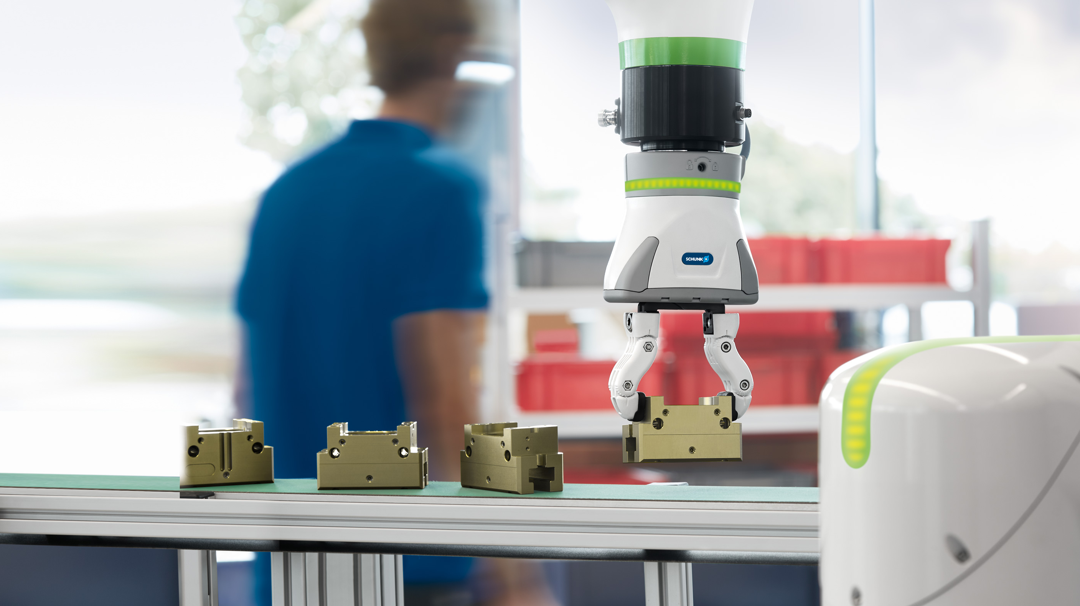

Automatisches Backen-schnellwechsel-system
BSWS-R

Slide 2
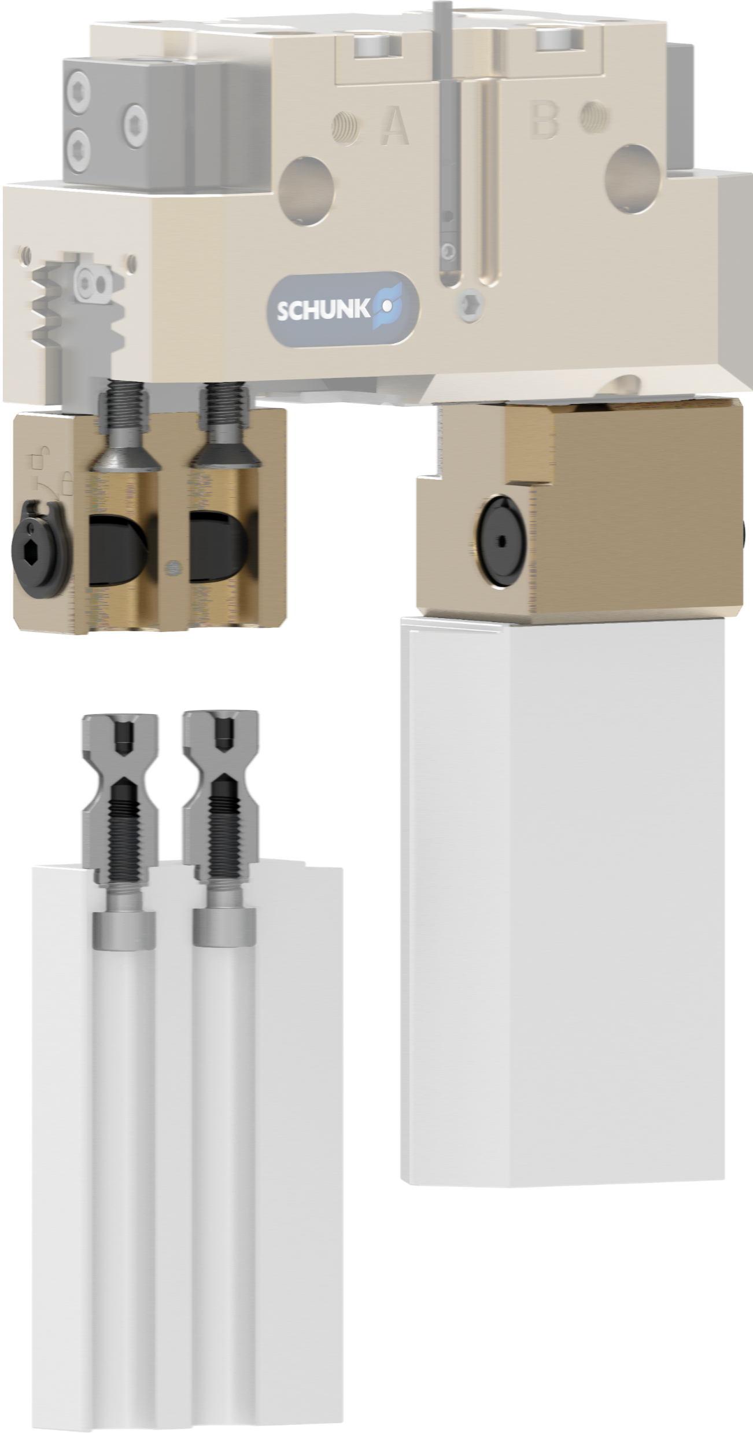
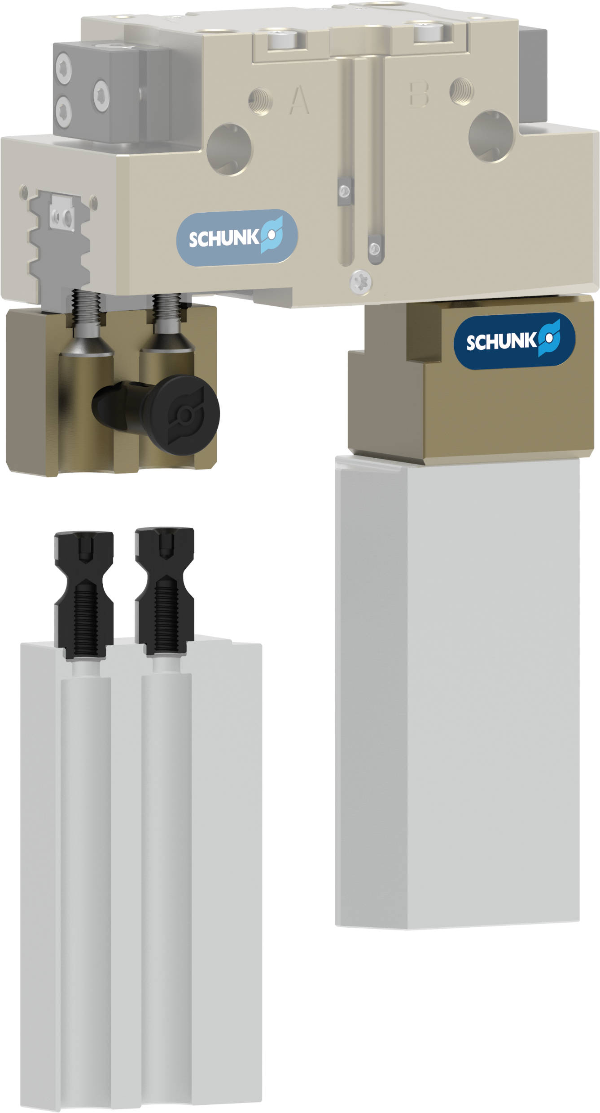
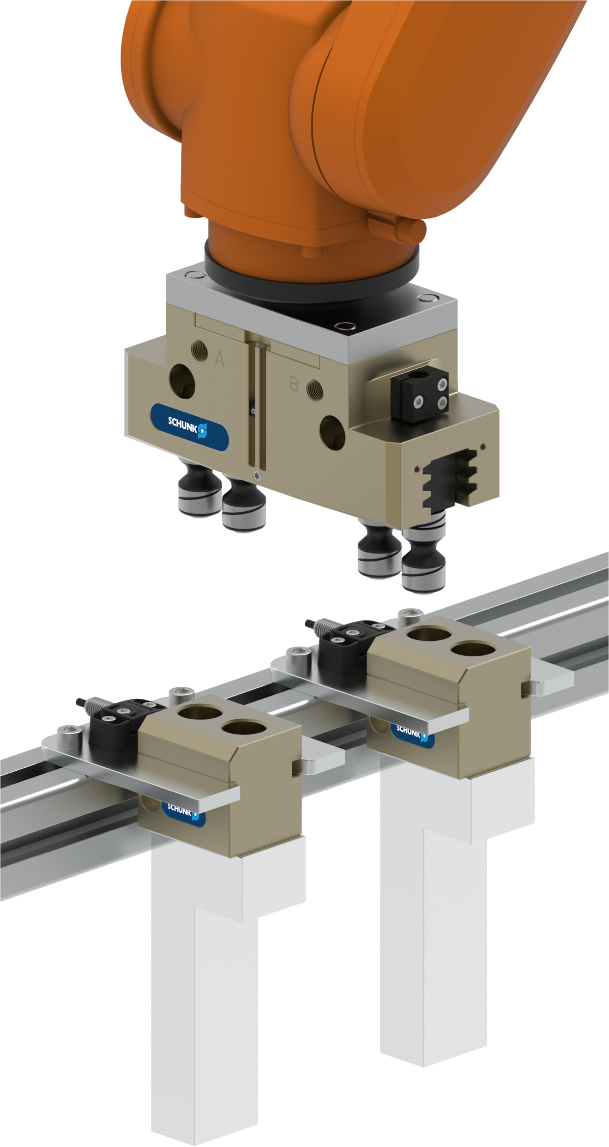


Die BSWS-Familie
Automatisches Backenschnellwechselsystem – BSWS-R
BSWS
(werkzeugbetätigt)
BSWS-M
(werkzeuglos)
BSWS-R
(automatisch)

Slide 3
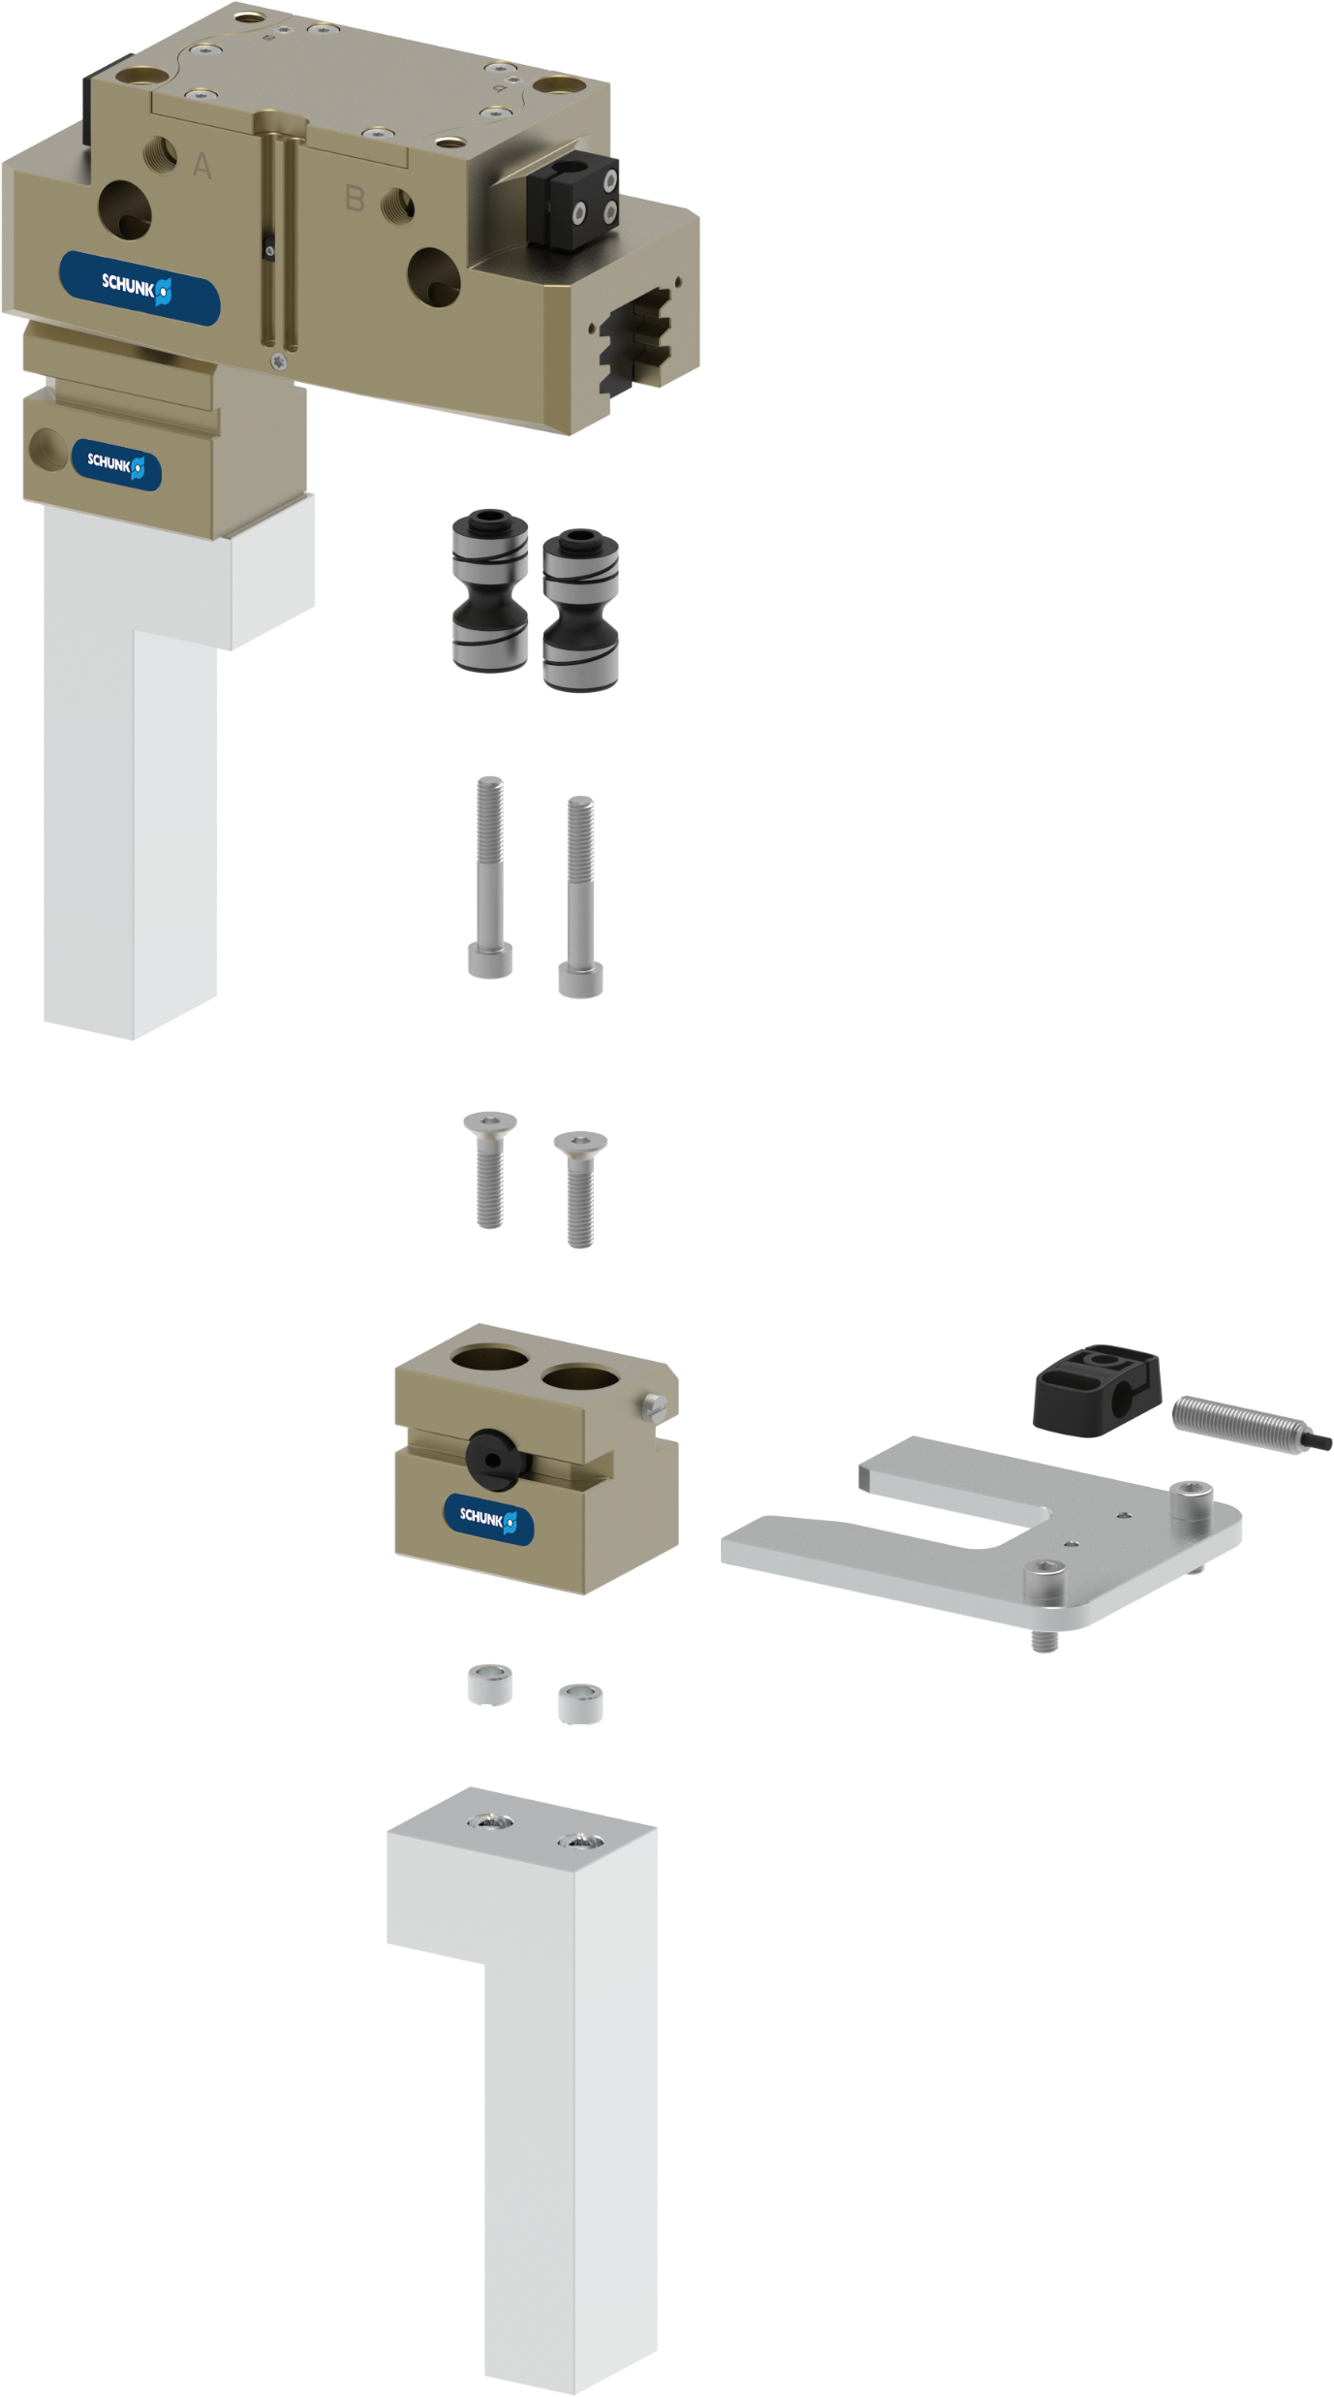
Aufbau
Automatisches Backenschnellwechselsystem – BSWS-R
BSWS-AR
Backenschnellwechsel-Adapter
Einzelteile
AS-IN-BSWS-SR
Anbausatz induktive Näherungsschalter
BSWS-BR
Backenschnellwechsel-Basis
BSWS-SR
Ablagestation
Kundenspezifischer Greiferfinger

Slide 4
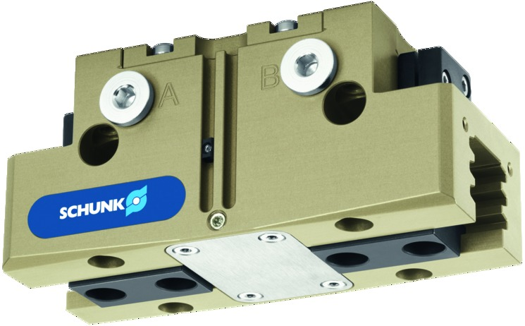
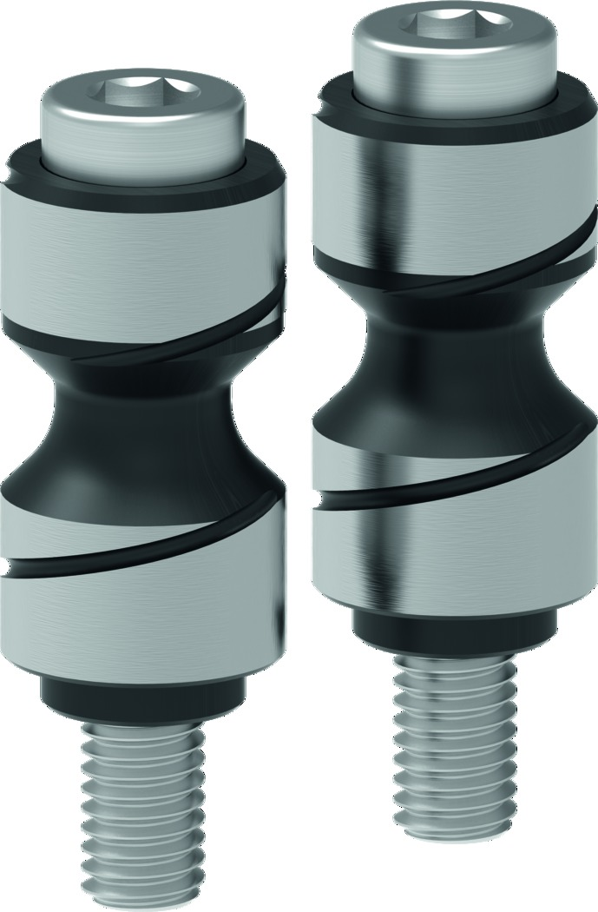
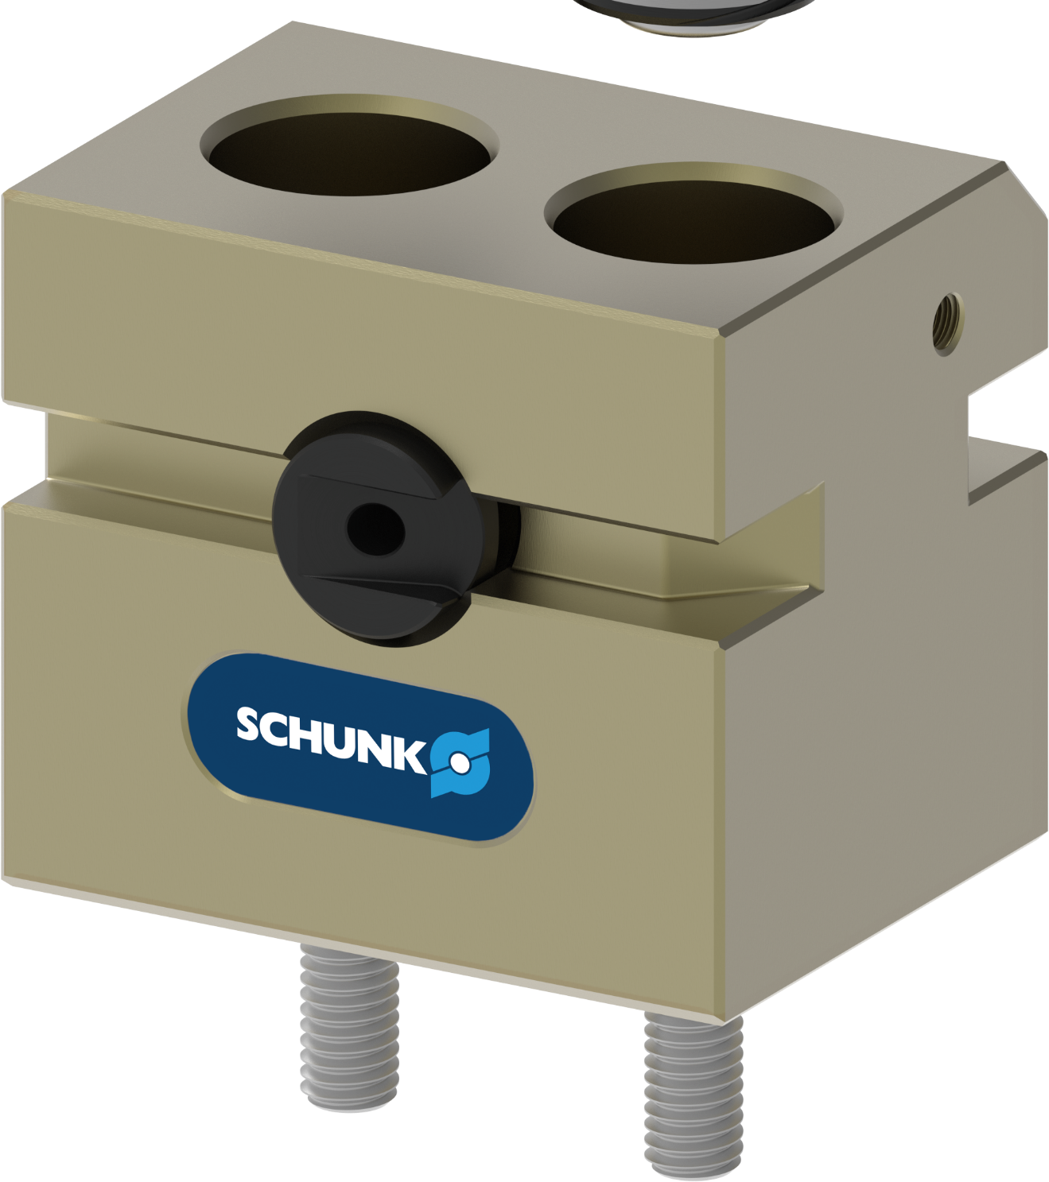
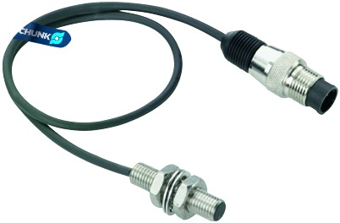
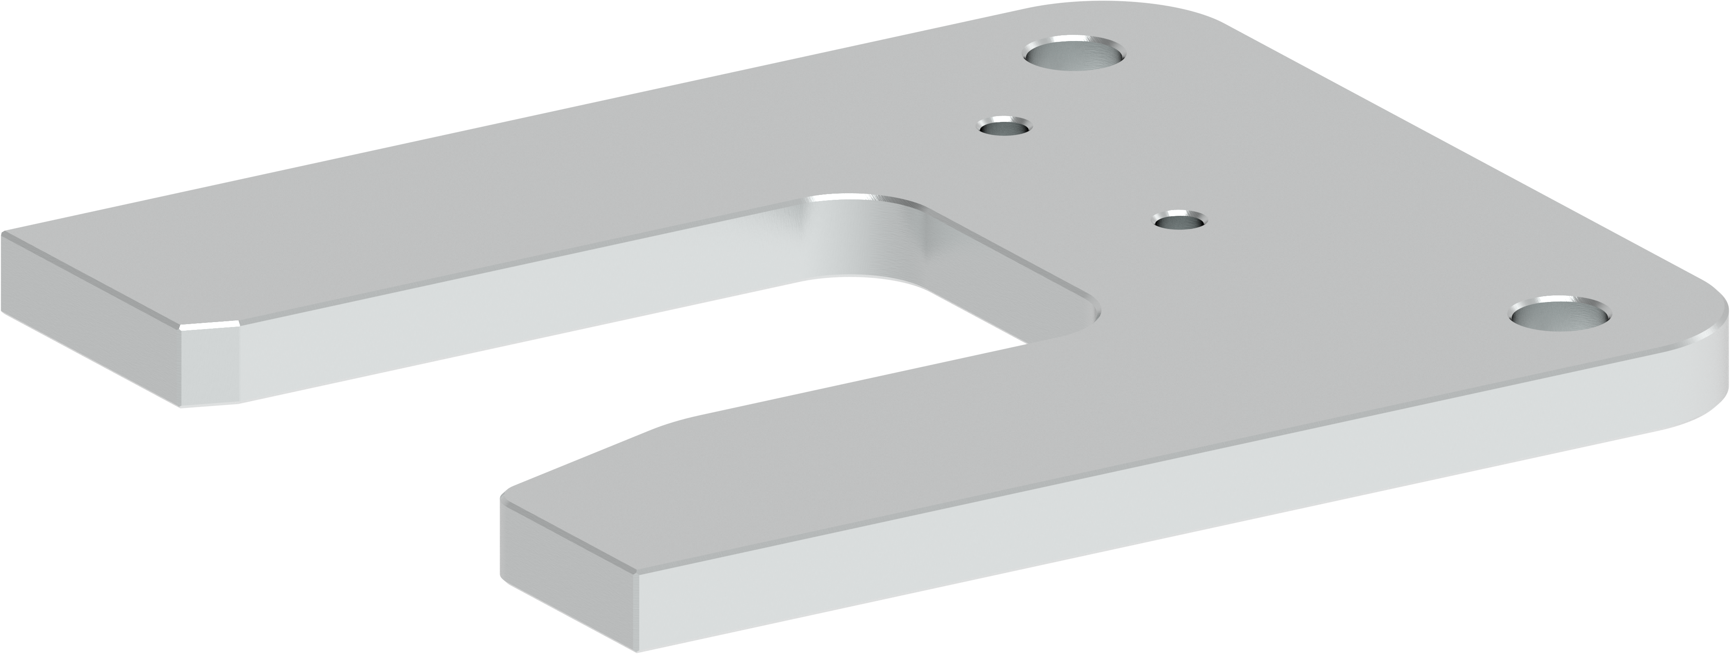
BSWS-R, 9 Baugrößen
Automatisches Backenschnellwechselsystem – BSWS-R
Fingerprint | Backenschnellwechsel-Adapterbolzen | Backenschnellwechsel-Basis | Ablagestation | Anbausatz induktive Abfrage
PGN-plus-P 50 | BSWS-AR 50 | BSWS-BR 50 | BSWS-SR 50 | AS-IN40-BSWS-SR 50/64
PGN-plus-P 64 | BSWS-AR 64 | BSWS-BR 64 | BSWS-SR 64
PGN-plus-P 80 | BSWS-AR 80 | BSWS-BR 80 | BSWS-SR 80 | AS-IN40-BSWS-SR 80/100
PGN-plus-P 100 | BSWS-AR 100 | BSWS-BR 100 | BSWS-SR 100
PGN-plus-P 125 | BSWS-AR 125 | BSWS-BR 125 | BSWS-SR 125 | AS-IN80-BSWS-SR 125/160
PGN-plus-P 160 | BSWS-AR 160 | BSWS-BR 160 | BSWS-SR 160
PGN-plus-P 200 | BSWS-AR 200 | BSWS-BR 200 | BSWS-SR 200 | AS-IN80-BSWS-SR 200
PGN-plus-P 240 | BSWS-AR 240 | BSWS-BR 240 | BSWS-SR 240 | AS-IN80-BSWS-SR 240/300
PGN-plus-P 300 | BSWS-AR 300 | BSWS-BR 300 | BSWS-SR 300

Slide 5
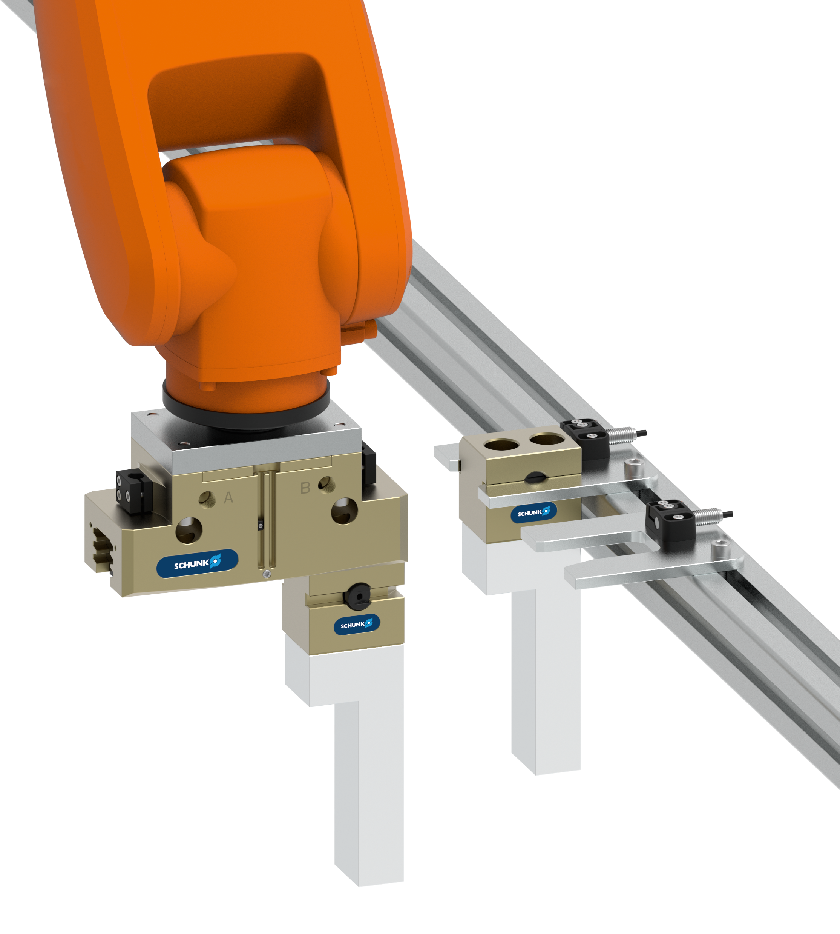
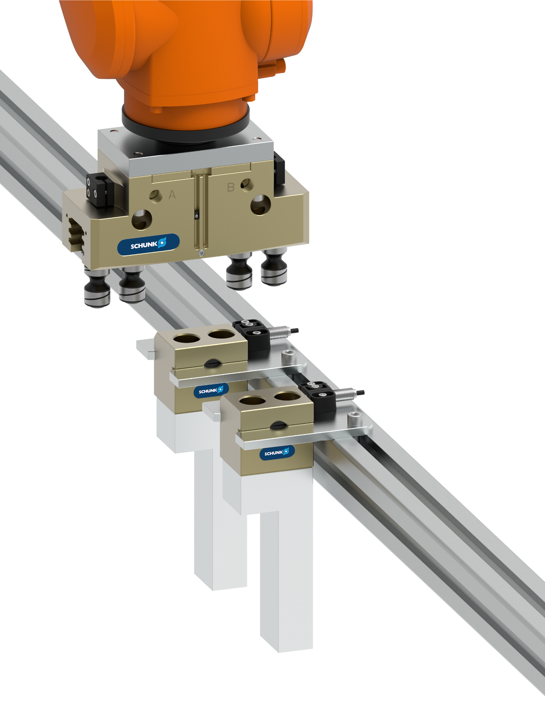

Funktionsbeschreibung
Automatisches Backenschnellwechselsystem – BSWS-R
Wechselvorgang in drei Schritten.

Slide 6
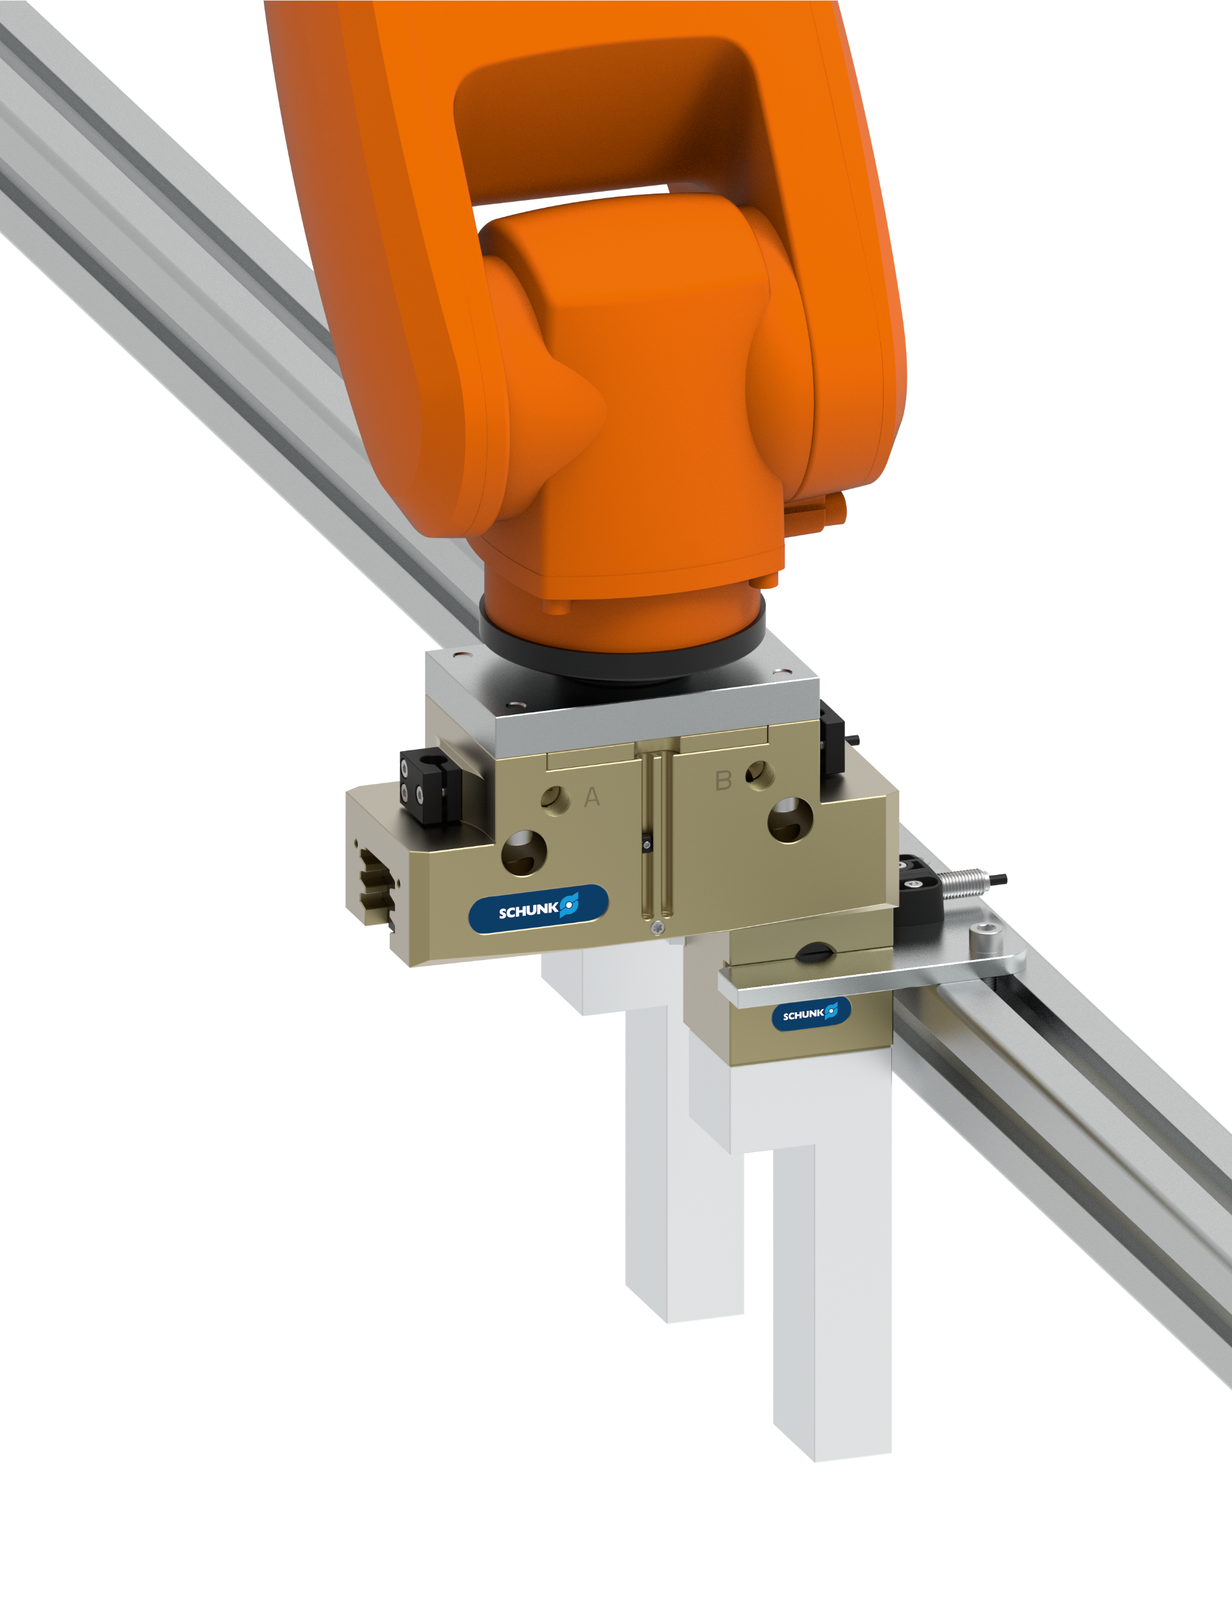
Funktionsbeschreibung
Automatisches Backenschnellwechselsystem – BSWS-R
1. Vorpositionieren
2. Einfahren
(entriegeln)
3. Ausfahren
3
1
2
1
1
2

Slide 7
Funktionsbeschreibung
Automatisches Backenschnellwechselsystem – BSWS-R
1. Vorpositionieren
2. Einfahren
3. Ausfahren
(verriegeln)
1
1
1
2
2
2
2
3

Slide 8
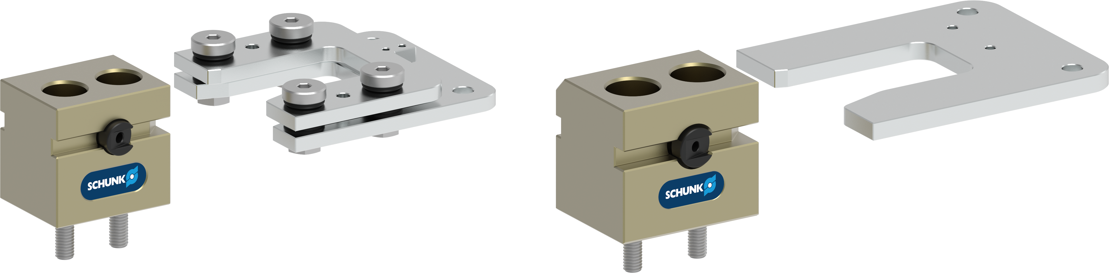
Ablagestation
Automatisches Backenschnellwechselsystem – BSWS-R
Unterschied Baugrößen
BSWS-SR 50 - 100
Ablagestation
BSWS-SR 125 - 300
Ablagestation

Slide 9
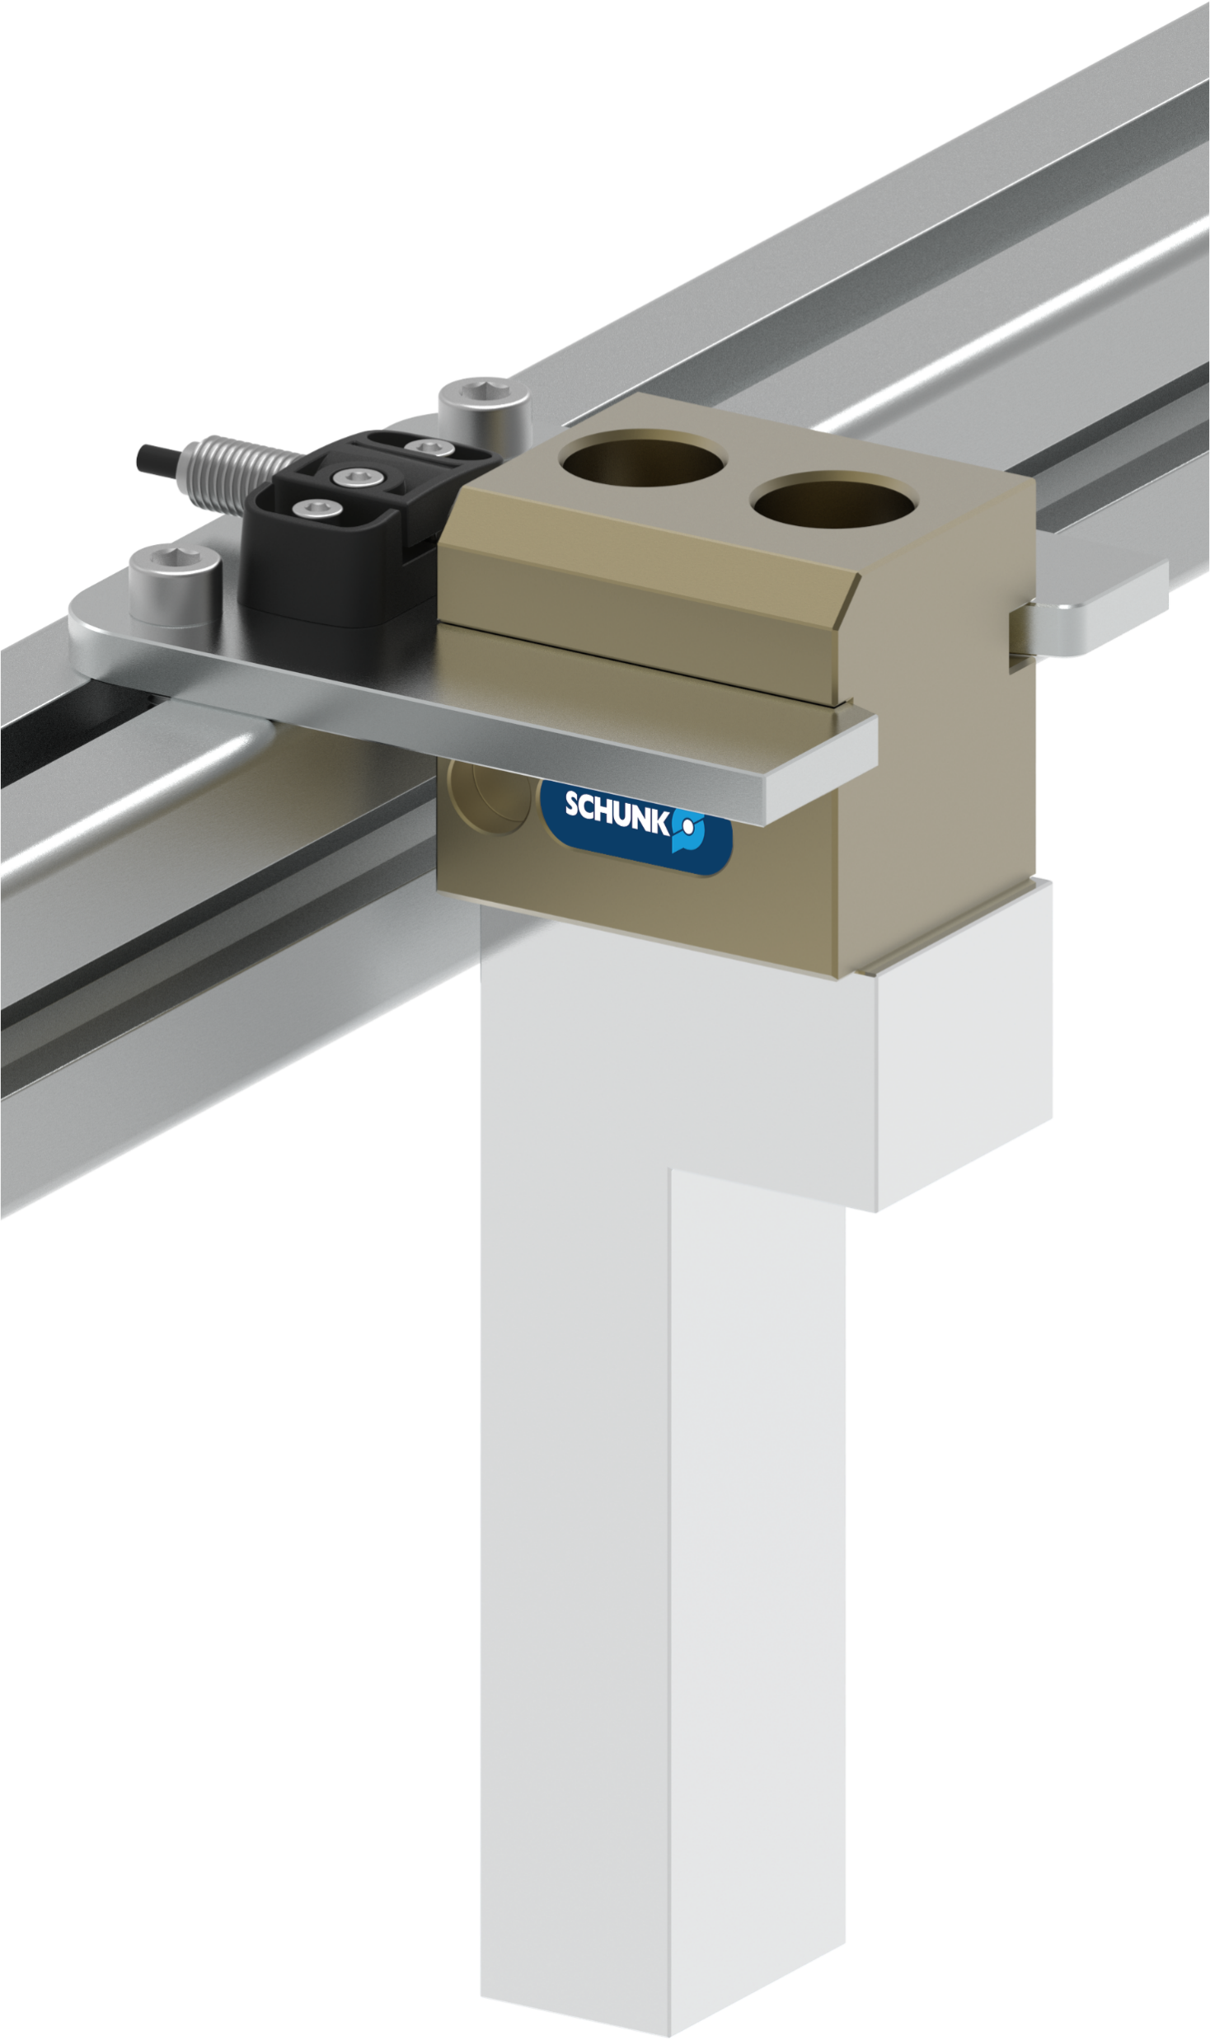
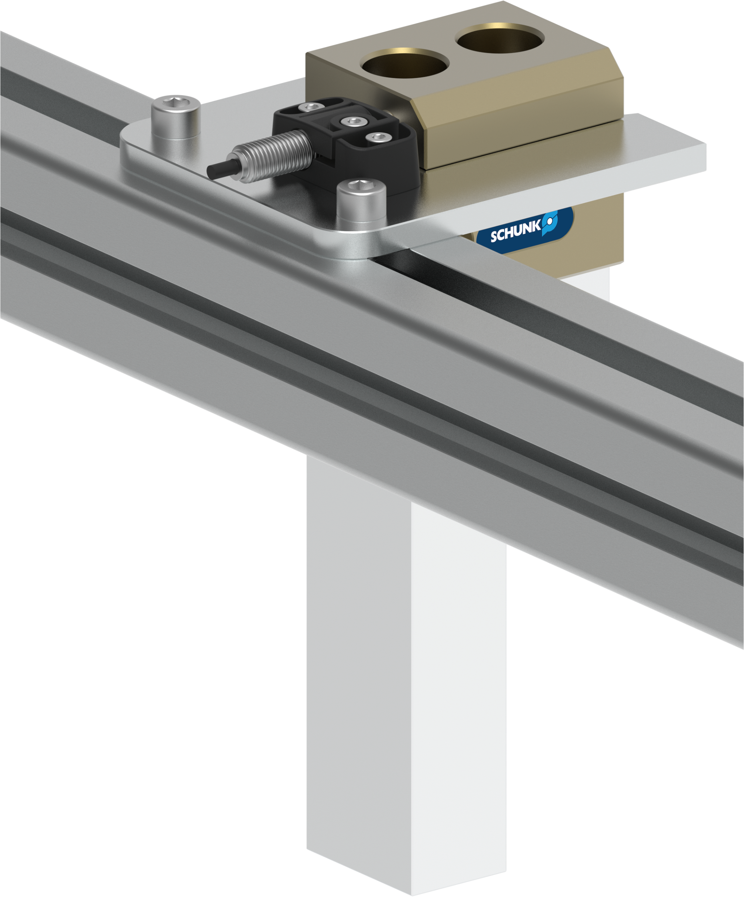
Anwesenheitskontrolle
Automatisches Backenschnellwechselsystem – BSWS-R
Induktive Abfrage zur Anwesenheitsüberwachung der Basis in der Ablagestation
Zur Abfrage der Anwesenheit der Basis BSWS-BR in der Ablagestation BSWS-SR, kann diese mit einem induktiven Näherungsschalter versehen werden

Slide 10
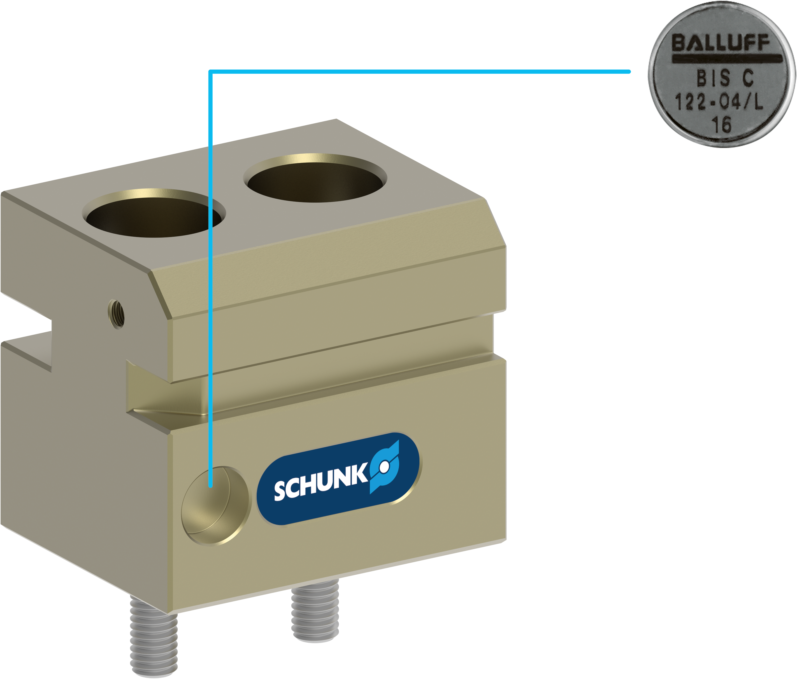
Codierung
Automatisches Backenschnellwechselsystem – BSWS-R
RFID-Datenträger zur Finger-Codierung
Die Basis BSWS-BR ist zur Montage eines RFID-Datenträgers vorbereitet. Der RFID-Datenträger nach DIN 69873 ermöglicht die Codierung der werkstückspezifischen Greiferfinger.

Slide 11

Vorteile – Ihr Nutzen
Automatisches Backenschnellwechselsystem – BSWS-R
Automatischer Wechsel von Greiferbacken einfach, energielos und ohne manuelle Eingriffe, rein durch die Bewegung des Roboters
Auch für den Betrieb an Cobots geeignet Ablagestation verhindert durch elastische Lagerung die Überlastung des Roboters
PGN-plus-P Fingerprint ermöglicht den universellen Einsatz sowie das Nachrüsten bei einer Vielzahl von Greiferbaureihen
Einfache Fingergestaltung ein durchschrauben durch die Greiferfinger ist nicht mehr nötig, es ist lediglich ein Gewinde in den Finger einzubringen
Prozesssicherheit durch das Abfragen der Anwesenheit der Greiferfinger in der Ablagestation mittels induktivem Näherungsschalter
Keine Verwechselung der Greiferbacken durch die Fingercodierung mittels eines RFID-Datenträgers

